Slide 1




Муниципальное дошкольное образовательное учреждение «Детский сад комбинированного вида
№28 « Золотой ключик»
Организация взаимодействия ДОУ с семьями воспитанников
апрель 2020 г.

Slide 2
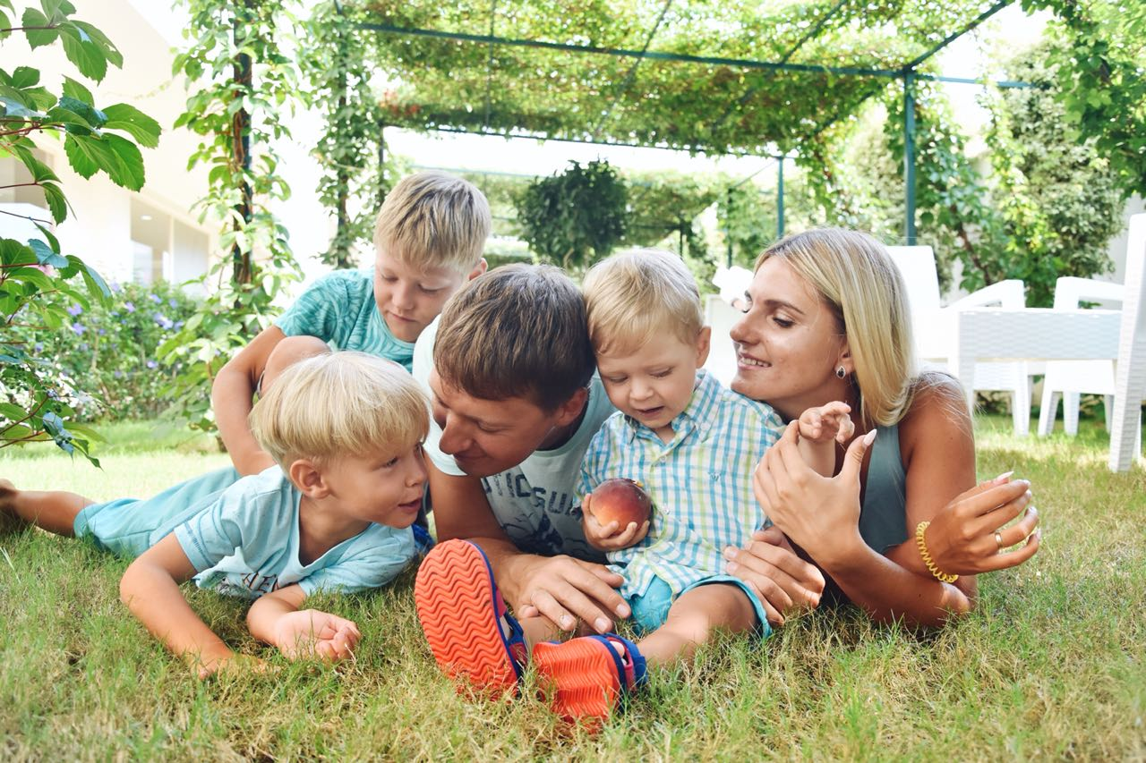
Семья -
уникальный первичный социум, дающий ребенку ощущение психологической защищенности, «эмоционального тыла», поддержку, безусловного безоценочного принятия.

Slide 3


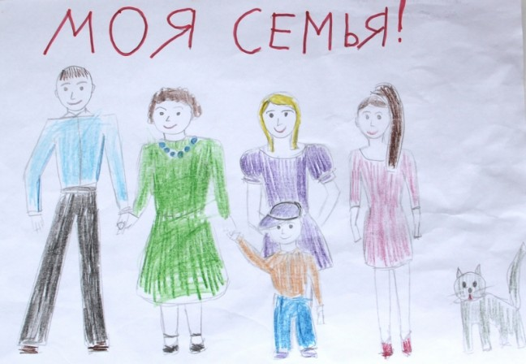


Slide 4
Федеральный закон "Об образовании в Российской Федерации" от 29.12.2012
N 273-ФЗ
Ст. 44 п. 1 Родители (законные представители) несовершеннолетних обучающихся имеют преимущественное право на обучение и воспитание детей перед всеми другими лицами. Они обязаны заложить основы физического, нравственного и интеллектуального развития личности ребенка.

Slide 5

Педагог дошкольного учреждения -
не только воспитатель детей, но и партнёр родителей по их воспитанию.
МДОУ «Детский сад комбинированного вида
№ 28 « Золотой ключик»

Slide 6
Взаимодействие педагогов с родителями
положительный эмоциональный настрой педагогов и родителей на совместную работу по воспитанию детей.
учет индивидуальности ребенка.
родители самостоятельно могут выбирать и формировать уже в школьном возрасте то направление в развитии и воспитании ребенка, которое они считают нужны.
возможность реализации единой программы воспитания и развития ребенка в ДОУ и семье.

Slide 7
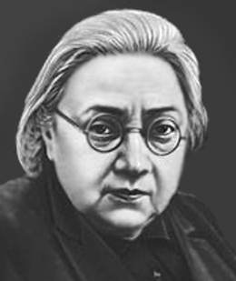
«Педагогические сочинения»
«Вопрос о работе с родителями – это большой и важный вопрос. Тут надо заботиться об уровне знаний самих родителей, о помощи им в деле самообразования, вооружения их известным педминимумом, привлечение их к работе детского сада»

Slide 8
Основные принципы
открытость детского сада для семьи;
сотрудничество педагогов и родителей в воспитании детей;
создание активной развивающей среды;
диагностика общих и частных проблем в развитии и воспитании ребенка.

Slide 9
воспитать уважение
к детству и родительству
взаимодействовать с родителями для изучения их семейной микросреды
безопасность детей
профессиональная помощь семье
в воспитании детей
повышать и содействовать общей культуры семьи
оказать практическую и теоретическую помощь родителям
использовать различные формы сотрудничества

Slide 10

Основные условия взаимодействия
ДОУ и семьи
1.Изучение семей воспитанников.
2. Открытость детского сада семье.
3. Ориентация педагога на работу с детьми и родителями.

Slide 11
Этапы работы
Продумывание содержания и форм работы с родителями
Установление между воспитателями и родителями доброжелательных отношений
Совместное с взрослыми исследование и формирование личности ребенка
Формирование у родителей более полного образа своего ребенка
Ознакомление педагога с проблемами семьи в воспитании ребенка

Slide 12
Формы работы с родителями
коллективные
индивидуальные
наглядно-информационные
традиционные
нетрадиционные

Slide 13

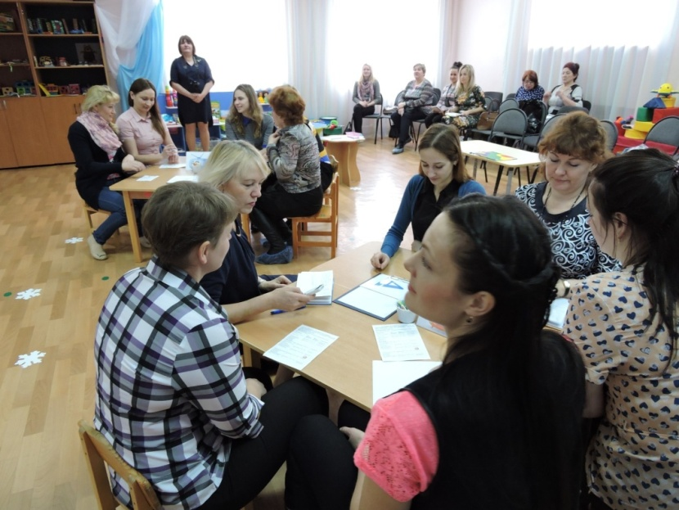
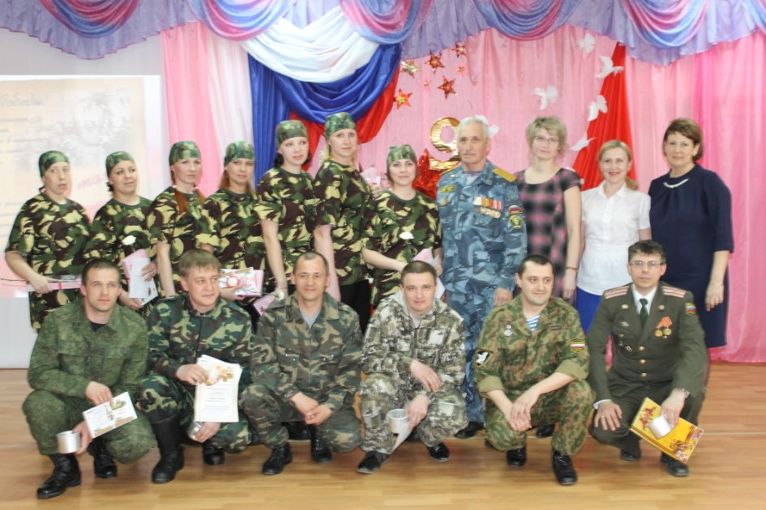
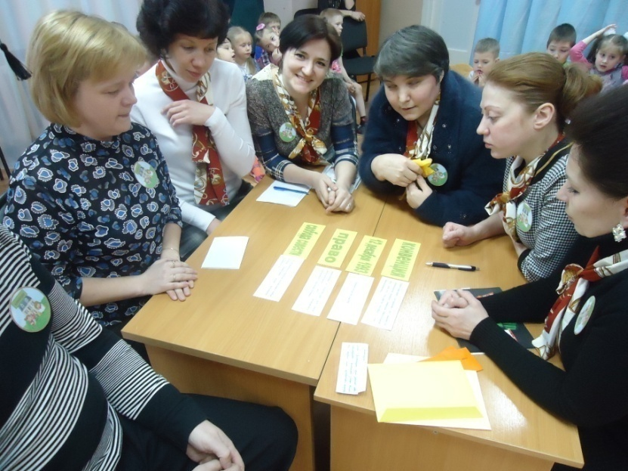
Формы работы с родителями
ДРУЖНАЯ СЕМЕЙКА

Slide 14



Определение эффективности взаимодействия с родителями

Slide 15
Критерии эффективности работы
с родителями
проявление у родителей интереса к содержанию образовательного процесса с детьми;
возникновение дискуссий, диспутов по их инициативе;
ответы на вопросы родителей ими самими; приведение примеров из собственного опыта;
увеличение количества вопросов к педагогу, касающихся личности ребенка, его внутреннего мира;
стремление взрослых к индивидуальным контактам с воспитателем;
размышление родителей о правильности использования тех или иных методов воспитания;
повышение их активности при анализе педагогических ситуаций, решение задач и обсуждение дискуссионных вопросов.

Slide 16

Ветви воспитания подрастающего поколения

Slide 17


